Slide 1
Estimado estudiante:
Bienvenido a la semana número 2, del curso de Estadística I, en esta segunda semana, usted será capaz de comprender, construir tablas de frecuencias y gráficos estadísticos.
En la primer semana se menciono la importancia de saber identificar los tipos de variables que se pretenden analizar. Recordemos, que estas, están clasificadas en 1 ) Cualitativas y 2) Cuantitativas; iniciaremos centrando la atención en las variables cualitativas, las cuales se relacionan con la construcción de frecuencias para datos agrupados.

Slide 2
DATOS CUALITATIVOS
Cuando la característica de interés de los elementos sea una variable cualitativa, se obtendrán de ella lo que llamaremos datos cualitativos. En los fenómenos cualitativos, las respuestas categóricas se pueden clasificar en tablas o gráficas.

Slide 3
Frecuencia para datos Cualitativo
En estadística una distribución de frecuencia es la agrupación de datos en categorías mutuamente excluyentes en las cuales se visualiza el número de observaciones en cada categoría. Existen varios tipos de frecuencia, entre las más destacadas tenemos, frecuencia absoluta, frecuencia relativa porcentual (tanto por ciento) y frecuencia porcentual acumulada. Nos centraremos en estas 3, esto por la sencilla razón que cuando se utiliza un software especializado para el análisis de datos, generalmente podrán calcular solamente estas frecuencias.

Slide 4
DATOS CUANTITATIVO
Cuando la característica de interés de los elementos sea una variable cuantitativa, se obtendrán de ella lo que llamaremos datos cuantitativos, que pueden ser presentados en tablas o gráficas.
DATOS REPETIDOS
Cuando los datos están muy repetidos es útil contar el número de veces que se repite cada dato. Supongamos que fi representa la frecuencia conque se presenta el dato xi de una variable de interés X. Podemos presentar este conjunto de datos en lo que llamaremos una distribución de frecuencias de X

Slide 5
ORGANIZACIÓN (RESUMEN) DE LOS DATOS
A menudo interpretar los datos cuantitativos se torna engorroso dado que comúnmente se habla de un cantidad razonable de datos y estos presentan variación en sus respuesta, la mayoría, como la estadística se fundamente en la interpretación de manera mas fácil. Lo datos con proviene de una familia de datos cuantitativos, es para mayor entendimiento se presentan en tabla de datos agrupado.

Slide 6
DATOS AGRUPADOS EN CLASES
Un intervalo de clase o simplemente clase se denota y define como:
Li ---- Ls : Más de Li hasta Ls, donde Li el límite inferior y Ls es el límite superior de la clase.
Amplitud o tamaño de un intervalo de clase
c = Ls – Li
Punto medio de un intervalo de clase o marca de clase j
mj = Ls + Li /2

Slide 7
Agrupar datos cuantitativo
Ordenar los datos
Escribir las clases
Determinar el rango
Determinar N° clases “g” y tamaño de clase “c”
El límite inferior de la primera clase debe ser un número menor y cercano al dato menor.
El límite superior de la última clase debe ser mayor o igual, pero cercano, al dato mayor.

Slide 8
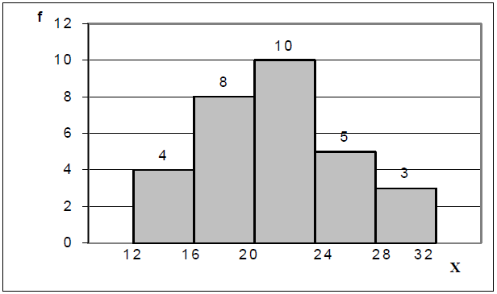
GRAFICO ESTADISTICO
HISTOGRAMA DE FRECUENCIAS / HISTOGRAMA DE FRECUENCIAS RELATIVAS
Ubicamos en el eje horizontal los límites inferiores y superiores de cada clase. Dibujamos rectángulos tales que las longitudes de las bases correspondan a los tamaños de las clases y las alturas sean las correspondientes frecuencias de las clases.

Slide 9
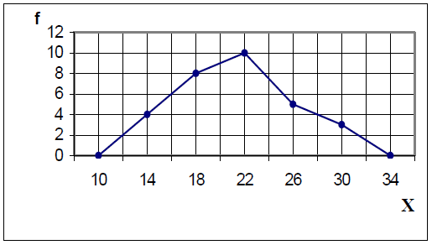
GRAFICO ESTADISTICO
POLÍGONO DE FRECUENCIAS
Se forman haciendo que cada marca de clase represente los datos de esa clase. Luego se toman las frecuencias correspondientes a cada marca de clase para después unir los puntos resultantes con segmentos. Algunos prolongan el polígono hasta las marcas de clase imaginarias inferior y superior inmediata.

Slide 10
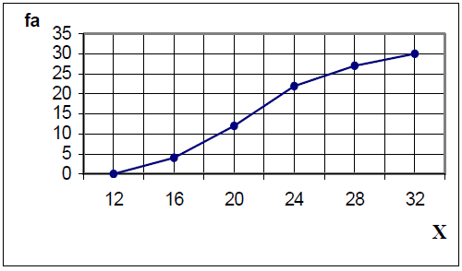
GRAFICO ESTADISTICO
POLÍGONO DE FRECUENCIAS ACUMULADAS (OJIVA) / POLÍGONO DE
FRECUENCIAS RELATIVAS ACUMULADAS (OJIVA PORCENTUAL)
Ubicamos en el eje horizontal los límites superiores de todas las clases. Algunos prolongan el polígono hasta el límite superior imaginario de la clase imaginaria inferior inmediata

Slide 11
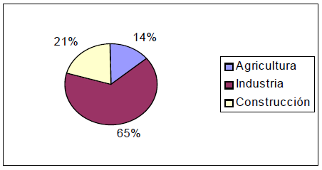
GRAFICO ESTADISTICO
GRAFICA DE PASTEL O SECTORES
Se construyen en base a un círculo que representa el valor total de las distintas categorías en que se divide un atributo, dividido este círculo en tantos sectores circulares como categorías tenga el atributo.

Slide 12
Estimado participante
Hemos llegado al final de la actividad número 1, de la semana número dos.
A lo largo de esta, hemos vista las diferentes distribuciones de frecuencias y tipos de gráficos estadístico.

Slide 13
Bibliografía
Levine, D. M., Krehbiel, T. C., & Berenson, M. L. (2014). Estadística para administración. México: Pearson Educación de México, SA de CV.
Gujarati, D. N., Medina, G. A., & Arango, M. M. (1997). Econometría básica. Nueva York: McGraw-Hill Interamericana.
Triola, M., Pineda Ayala, L., Medina Herrera, L. and Piña Salazar, F. (2013). Estadística. México: Pearson Educación.
Triola, M., Pineda Ayala, L., Medina Herrera, L. and Piña Salazar, F. (2013). Estadística. México: Pearson Educación.
Véliz Capuñay, C. (n.d.). Estadística para la administración y los negocios.

